Slide 1





Kotlin Backend Developer. Professional
otus.ru
Масштабируемая система
для выполнения задач машинного обучения
с использованием Kotlin

Slide 2

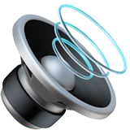
Меня хорошо видно
& слышно?

Slide 3
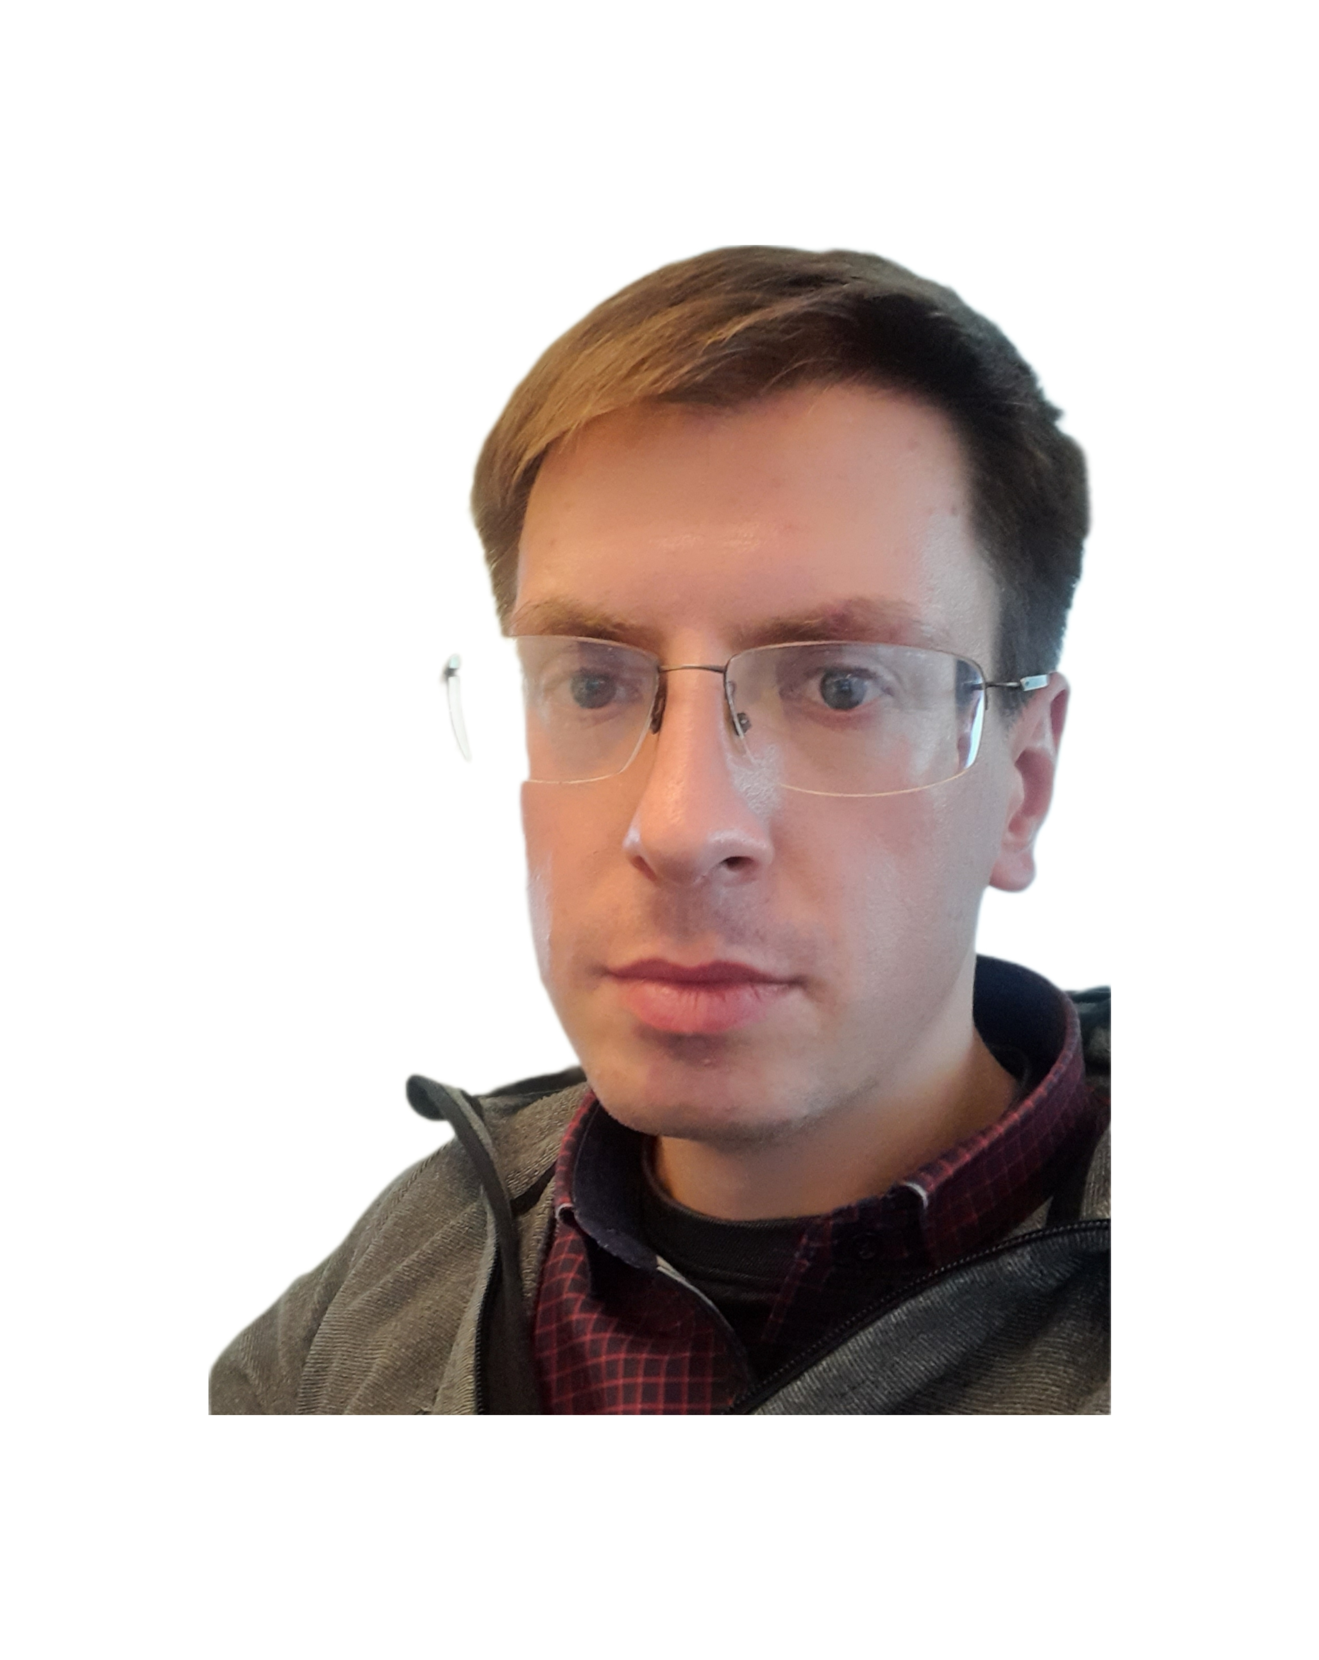
Защита проекта
Тема: Масштабируемая система для
выполнения задач машинного обучения с
использованием Kotlin
Филатов Алексей
РСХБ-Автоматизация

Slide 4

План защиты
Цели проекта
Что планировалось
Схемы/архитектура
Используемые технологии
Что получилось
Выводы

Slide 5

Цели проекта
Цель проекта: разработать мультиплатформенную
бэкэнд систему на Kotlin с возможностью формирования и
хранения с помощью нее моделей машинного обучения
1.
Разработать транспортный, логический и фреймворк модули системы,
а также модуль хранения данных
2.
Познакомиться с современными методами логирования и
визуализации данных приложения в виде дашбордов
3.
Использовать в проекте библиотеки машинного обучения и DataScience
4.
Познакомиться с библиотеками и тенденциями Kotlin-экосистемы

Slide 6
Что планировалось
1.
-
Разработать систему для проверки результатов
обучения модели с переданными параметрами
-
2.
Возможность проверки одновременно большого количества моделей
с разными параметрами
3.
Возможность выбора лучшей модели
4.
Возможность генерации данных рандомно по заданному шаблону

Slide 7
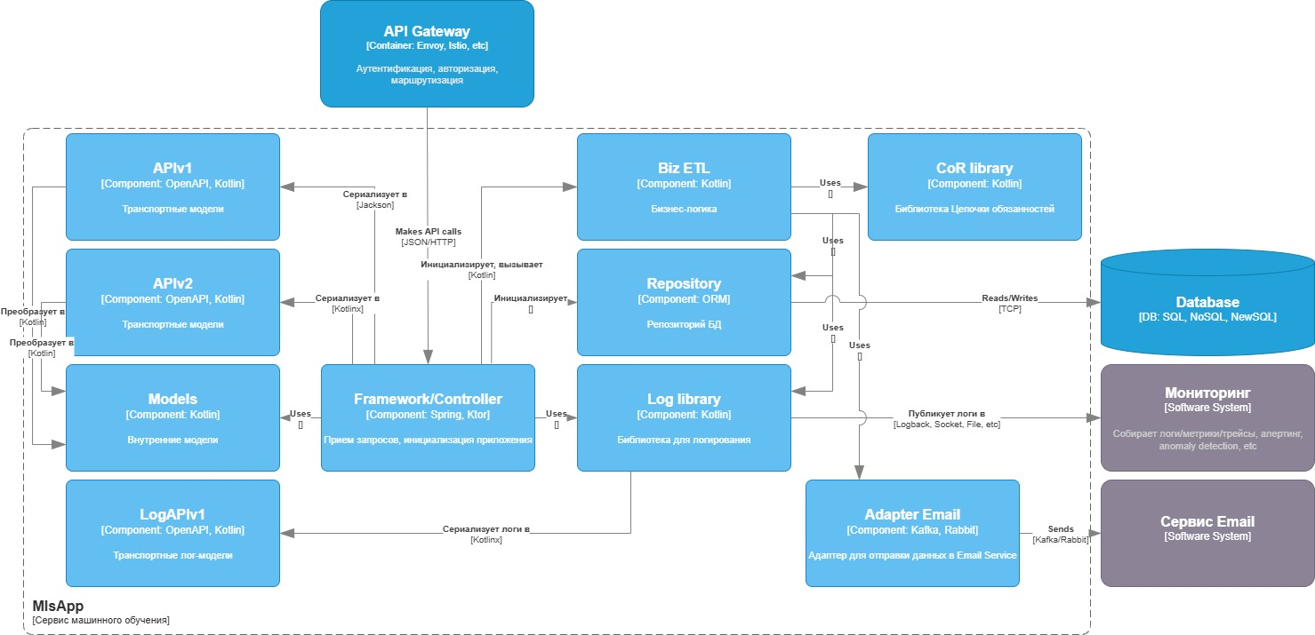
Схемы/архитектура

Slide 8
Используемые технологии
1.
Генерация моделей OpenApi, kotlin kapt
2.
Обработка запросов Ktor
3.
Логирование KermitLogger, FluentBit, OpenSearch, OpenDashboards
4.
БД Cassandra
5.
Приемочные тесты на kotest + test containers, unit-тесты на junit ,
mock тесты mockito-kotlin

Slide 9
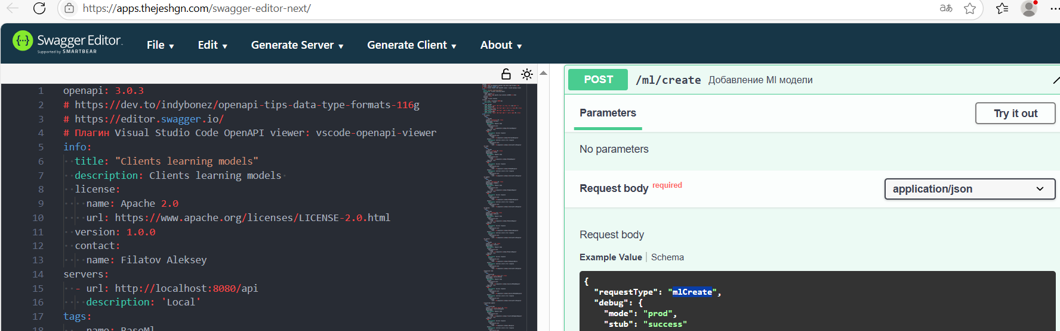
Что получилось

Slide 10
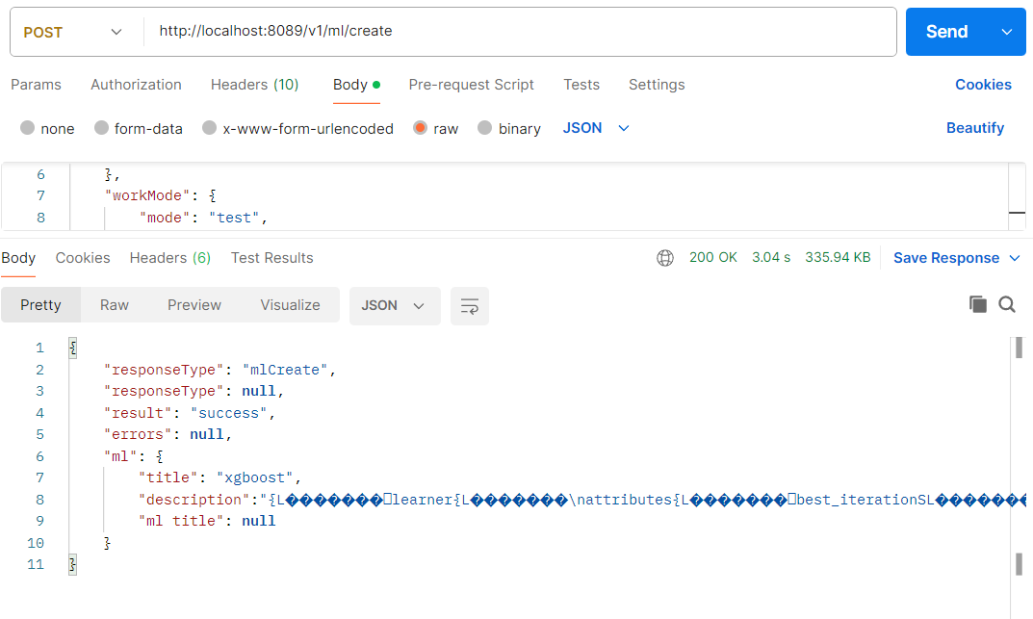
Что получилось

Slide 11
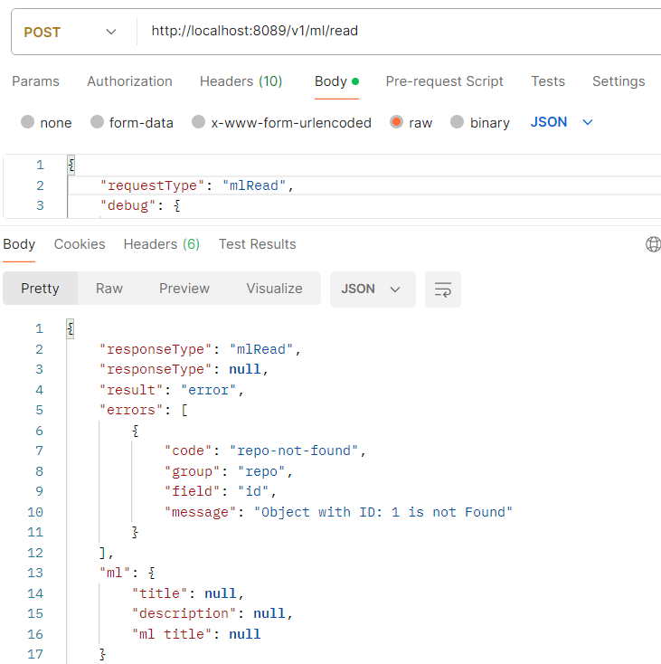
Что получилось

Slide 12
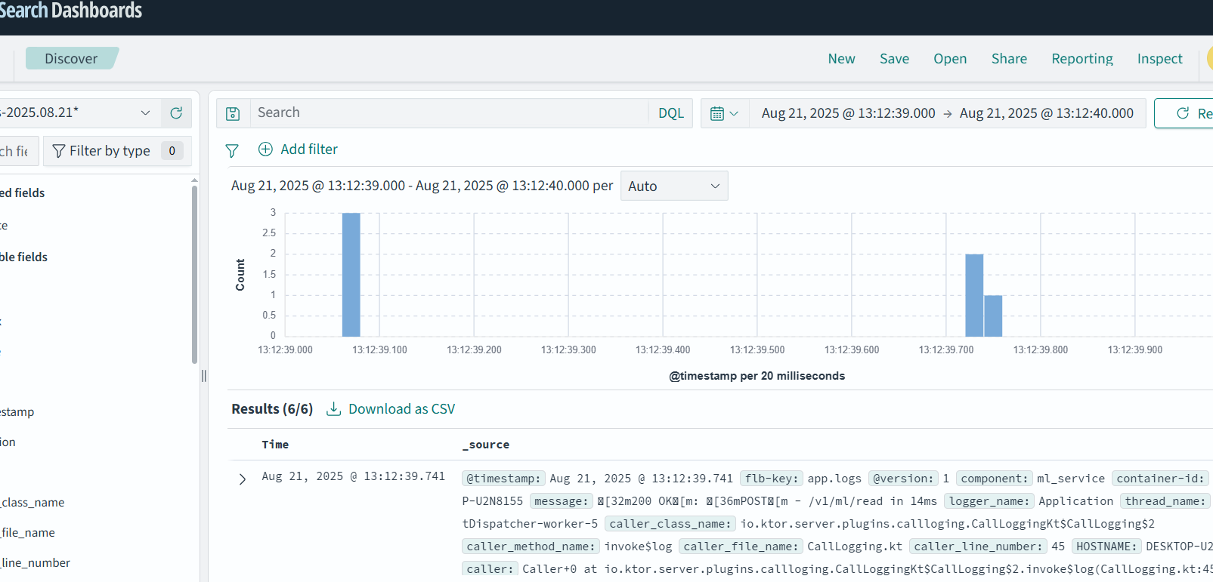
Что получилось

Slide 13
Что получилось
Ссылка на репозиторий с исходным кодом :
https://github.com/AlekseyFilatov/OTUS-Kotlin-Developer-hw

Slide 14
Выводы
1.
Удалось разработать мультиплатформенное приложение на Kotlin для работы c моделями машинного обучения. В связи с недостатотком времени
не удалось включить в проект разные объяснимые модели, добавлял только
шаблонные примеры, но раскрыть тему работу с ними в рамках kotlin бэкэнд
приложения, я считаю получилось
2.
Проект показался очень полезным в рамках понимания работы kotlin backend.
Могу без сомнения поставить 10 из 10 этому новому опыту

Slide 15

Вопросы и рекомендации
+
–
если есть вопросы
если вопросов нет

Slide 16

Спасибо за внимание!

